Slide 1
CHÀO MỪNG QUÝ CÔ VÀ CÁC EM
ĐẾN VỚI TIẾT HỌC HÔM NAY!
Giáo viên dạy: Nguyễn Thị Thu Hằng
Lớp thực hiện: 7/4

Slide 2
KHỞI ĐỘNG

Slide 3
TRÒ CHƠI
ĐUỔI
HÌNH
BẮT
CHỮ

Slide 4
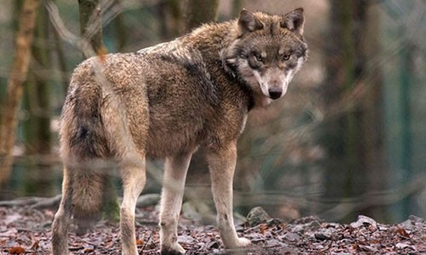
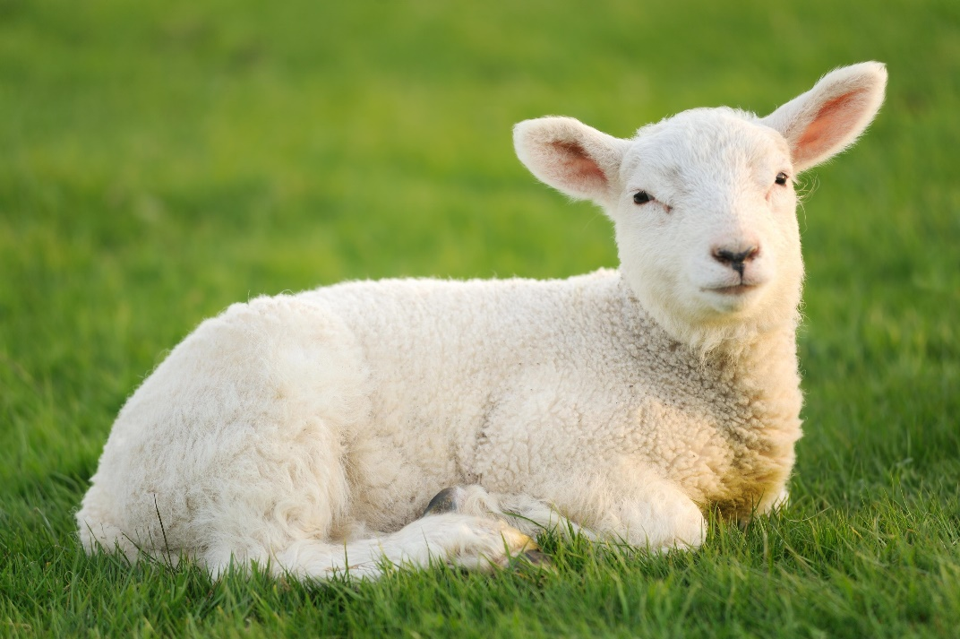
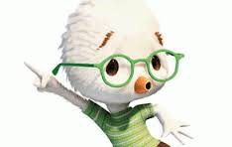
Truyện ngụ ngôn Chó sói và chiên con

Slide 5
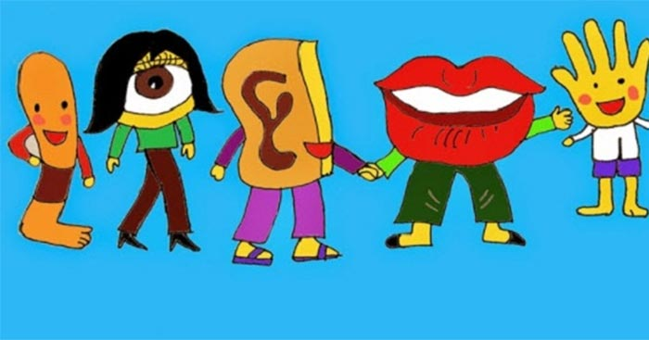
Truyện ngụ ngôn Chân, Tay, Tai, Mắt, Miệng

Slide 6
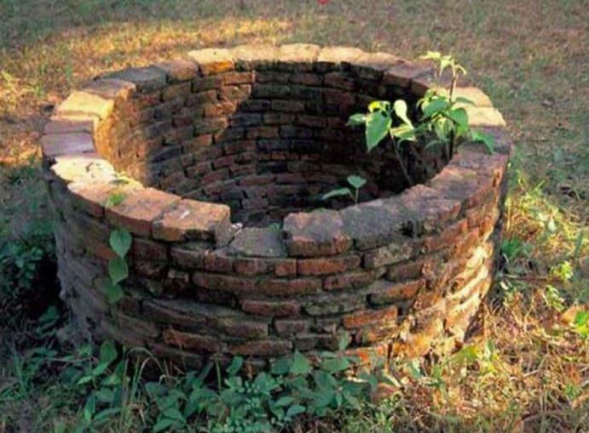
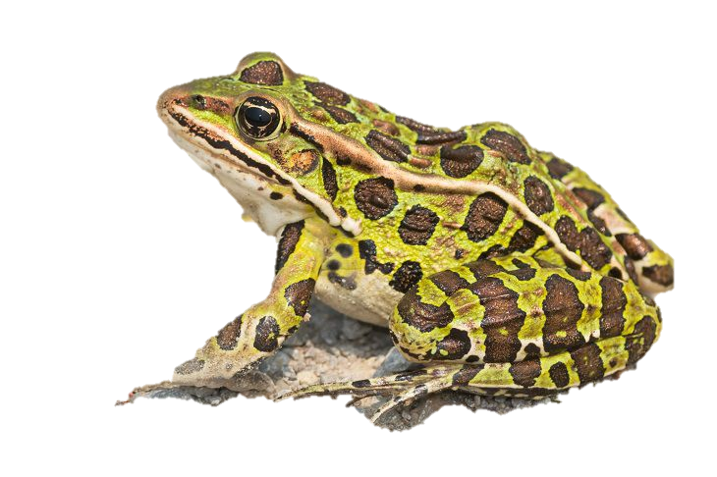
Truyện ngụ ngôn Ếch ngồi đáy giếng

Slide 7
Truyện ngụ ngôn Mèo ăn chay

Slide 8
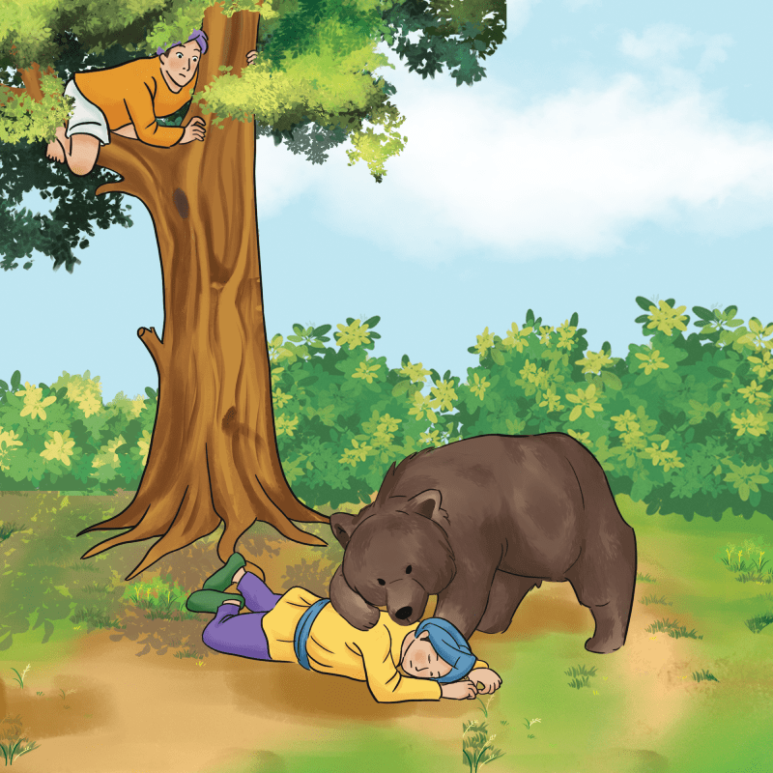
Truyện ngụ ngôn Hai người bạn đồng hành và con gấu

Slide 9
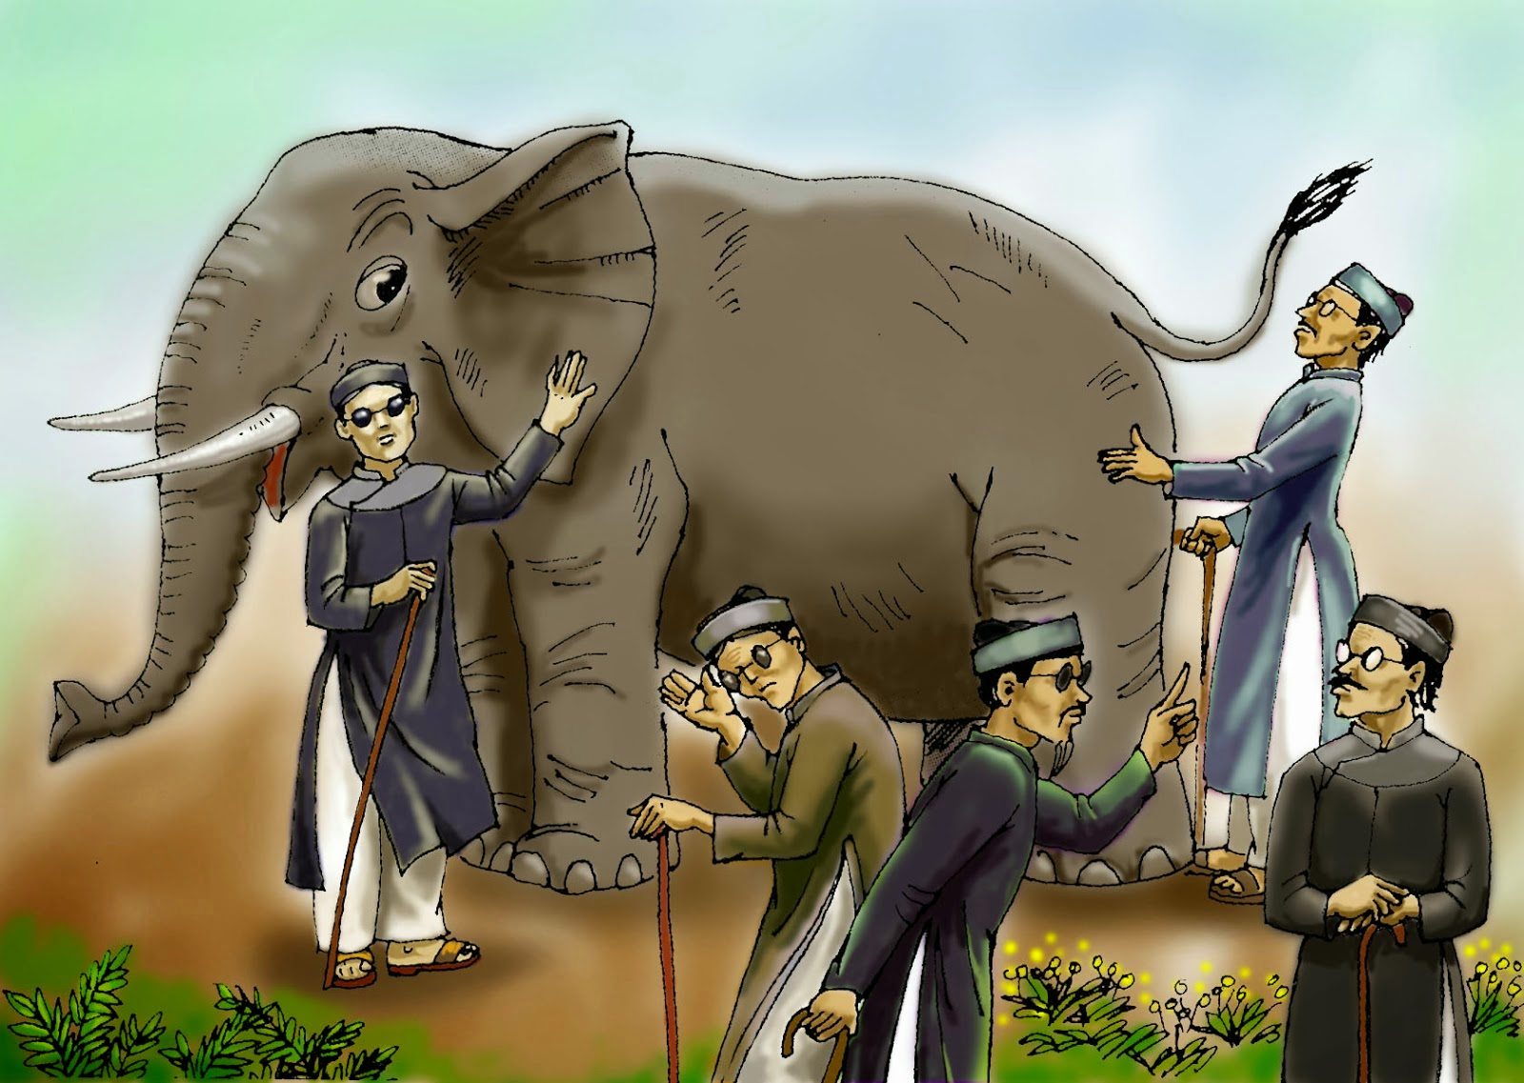
Truyện ngụ ngôn Thầy bói xem voi

Slide 10
NGỮ VĂN 7 – CHÂN TRỜI SÁNG TẠO
Tiết: 25
HOẠT ĐỘNG NÓI VÀ NGHE
KỂ LẠI MỘT TRUYỆN NGỤ NGÔN

Slide 11
Biết kể một truyện ngụ ngôn
1
YÊU CẦU CẦN ĐẠT
Biết sử dụng và thưởng thức những cách nói thú vị, dí dỏm, hài hước trong khi nói và nghe
2

Slide 12
KỂ LẠI MỘT TRUYỆN NGỤ NGÔN
CÁC BƯỚC
THỰC HIỆN
I

Slide 13
KỂ LẠI MỘT TRUYỆN NGỤ NGÔN
1. Bước 1: Xác định đề tài, người nghe, mục đích, không gian và thời gian nói
- Đề tài: Lựa chọn truyện ngụ ngôn yêu thích nhất để kể
Người nghe: là ai?
Mục đích: nói để làm gì?
- Xác định
Không gian: nói ở đâu?
Thời gian: nói trong bao lâu?

Slide 14
KỂ LẠI MỘT TRUYỆN NGỤ NGÔN
2. Bước 2: Tìm ý, lập dàn ý
a. Tìm ý
Nhân vật, sự kiện chính, diễn biến của sự kiện.
Xác định rõ
Bài học rút ra.
Tính chất hài hước, phê phán.
Trình tự kể.
Sử dụng tranh ảnh minh họa, chú ý biểu đạt giọng điệu, cảm xúc tự nhiên, sinh động.
Vận dụng yếu tố hài hước để mang lại sự thú vị cho người nghe.

Slide 15
KỂ LẠI MỘT TRUYỆN NGỤ NGÔN
b. Lập dàn ý
Giới thiệu câu chuyện, nhân vật, nêu câu hỏi để người nghe có thể dự đoán về bài học sau khi kể.
* Mở đầu
Kể theo diễn biến câu chuyện.
* Phần chính
Thay đổi giọng điệu phù hợp.
Thể hiện tính hài hước ở những thời điểm cần thiết.
Xen vào một số từ ngữ, câu văn miêu tả dáng vẻ, điệu bộ nhân vật.
* Kết thúc
Nhận xét, đánh giá chung về câu chuyện.

Slide 16
KỂ LẠI MỘT TRUYỆN NGỤ NGÔN
3. Bước 3: Trình bày
Mở đầu, kết thúc hấp dẫn
Lựa chọn từ ngữ phù hợp với văn nói
Nói to, rõ, hào hứng, tự nhiên.
Cân đối thời gian

Slide 17
KỂ LẠI MỘT TRUYỆN NGỤ NGÔN
4. Bước 4. Trao đổi, đánh giá
Người nói
Người nghe
Ghi nhận những câu hỏi, nhận xét của người nghe → Phản hồi thỏa đáng, tôn trọng người nghe.
Nhận xét, đặt câu hỏi về những điều chưa rõ.

Slide 18
KỂ LẠI MỘT TRUYỆN NGỤ NGÔN
THỰC HÀNH
NÓI VÀ NGHE
II

Slide 19
Trình bày: Văn Hiếu
Diễn viên:
Vai Ếch: Thiên Minh
Vai Trâu: Hải Dương

Slide 20
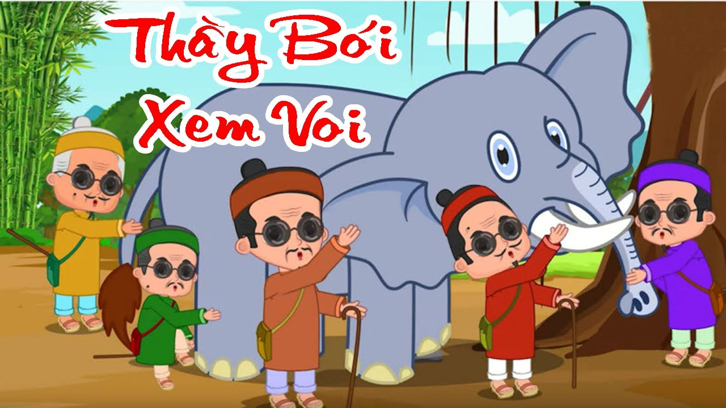
Trình bày: Tuấn Tú
Diễn viên vào vai 5 ông thầy bói và người quản tượng (voi):
Minh Thiện, Anh Khoa, Gia Hưng, Đức Minh, An Bình, Thành Tài

Slide 21
KỂ LẠI MỘT TRUYỆN NGỤ NGÔN
Bảng kiểm bài nói kể lại một truyện ngụ ngôn
Nội dung kiểm tra | Đạt | Chưa đạt
Trình bày đủ các phần mở đầu, phần chính và kết thúc.
Có những lưu ý chung, gợi mở dự đoán về bài học sẽ được rút ra.
Trình bày gọn, rõ về diễn biến của các sự việc trong câu chuyện.
Sử dụng từ ngữ, hình ảnh, giọng điệu phù hợp, có những thay đổi cần thiết.
Thể hiện được tính hài hước, triết lí của truyện ngụ ngôn.
Chủ động, tự tin nhìn vào người nghe khi nói.
Bảo đảm thời gian quy định.

Slide 22
KỂ LẠI MỘT TRUYỆN NGỤ NGÔN
LUYỆN TẬP
III
Kể lại 1 truyện ngụ ngôn mà em yêu thích

Slide 23
KỂ LẠI MỘT TRUYỆN NGỤ NGÔN
CỦNG CỐ,
VẬN DỤNG
IV
BTVN: Chọn 1 truyện ngụ ngôn mà em yêu thích, kể lại, quay video và nộp sản phẩm cho GVBM

Slide 24
CẢM ƠN QUÝ CÔ ĐÃ ĐẾN DỰ GIỜ THĂM LỚP
VÀ CÁC EM HỌC SINH ĐÃ CHÚ Ý LẮNG NGHE!

